Slide 1
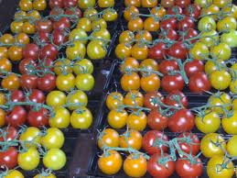
Geduld is een schone zaak bij veredeling
Het veredelen van nieuwe cultivars

Slide 2
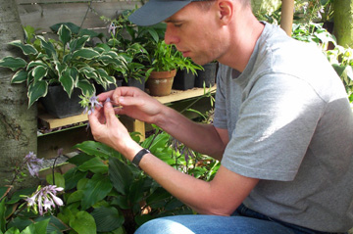
Wat is veredeling?
Planten met goede eigenschappen worden met elkaar gekruist om zoveel mogelijk goede eigenschappen in één plant te krijgen.
Bijvoorbeeld bij tomaten, maar ook in sierteelt
Gewenste eigenschappen zijn bijv.:
compactere groei
onkruid onderdrukkende eigenschappen
lange bloeiperiode
bepaalde kleur
vruchtzetting
gezondheid
geur
winterhardheid

Slide 3
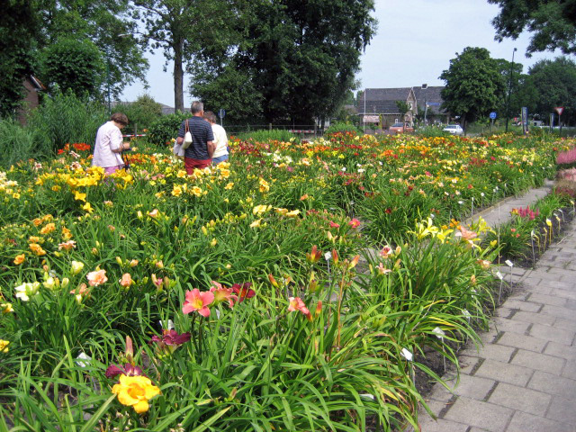
Voorbeeld: Hemerocallis
Bloemen staan beter boven blad
Afwijkende bloemkleur
Typische bloemvorm
Compacte pol
Uitgebloeide bloemen
vallen direct af

Slide 4
Hoe gaat de veredeling in zijn werk?
1. Opstellen van een kruisschema
2. Gewenste gunstige eigenschappen worden bepaald
3. Er wordt kunstmatige bevruchting uitgevoerd
4. De beste nakomelingen worden gemarkeerd
5. Jaar na jaar wordt gelet wordt op winterhardheid en gezondheid van de nakomelingen
6. Na 7 jaar wordt bepaald welke cultivars het ‘gehaald’ hebben
7. De veredelaar kan kwekersrecht aanvragen (PBR, Plant Breeding Rights)

Slide 5
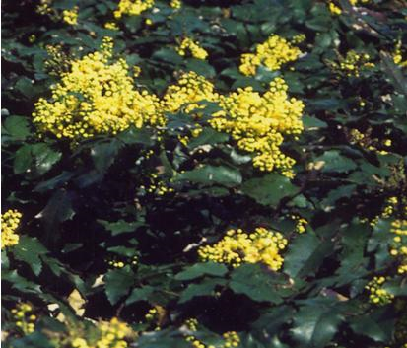
Voorbeeld: Mahonia
Kruipende soort, laagblijvend, met veel worteluitlopers, groot blad, grote vruchten, rijke bloei, winterhard, makkelijk te stekken

Slide 6
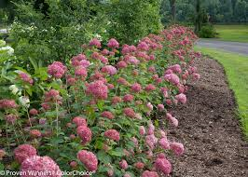
Hydrangea arborescens ‘…………..’?
Sterk en stevig, roze, lange bloei, late bruinkleuring
Nog niet gelukt…..

Slide 7
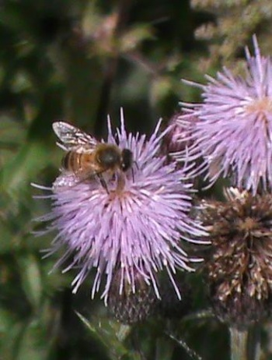
Vermeerderen: generatief of vegetatief

Slide 8
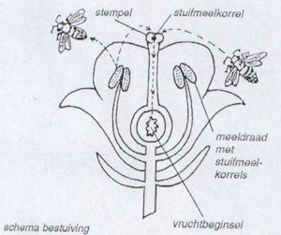
Generatieve vermeerdering:
Vermeerderen door kiemkrachtig zaad
Erfelijke eigenschappen van 2 planten worden vermengd in nakomelingen
Nieuwe cultivars ontstaan
Gewenste cultivars worden vervolgens vegetatief vermeerderd

Slide 10
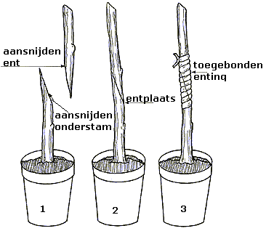
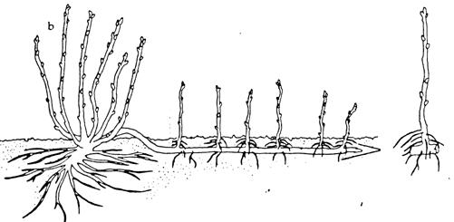
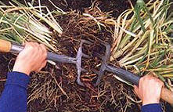
Vegetatieve vermeerdering
stekken
afleggen
enten
delen

Slide 11
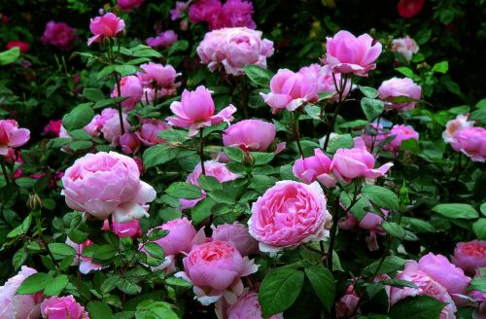
Geslacht, soort en cultivar
Ilex x meserveae = kruising van 2 soorten van hetzelfde geslacht
x Cupressocyparis leylandii = kruising tussen 2 geslachten
Soms verdwijnt de soortnaam: Clematis ‘Helios’
Handelsaanduidingen: Rosa BROTHER CADFAEL

